Slide 1
CR Groupe “Réunions investigateurs”
45e Réunion Annuelle du Réseau Muco Ouest 12 octobre 2017

Slide 2
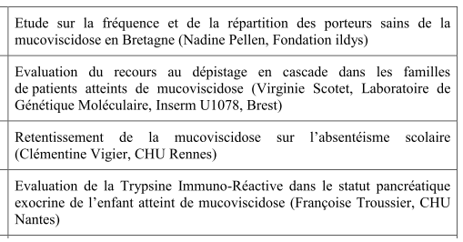
REUNIONS
10 novembre 2016 (Thématique de la journée : la Génétique)
2 mars 2017

Slide 3
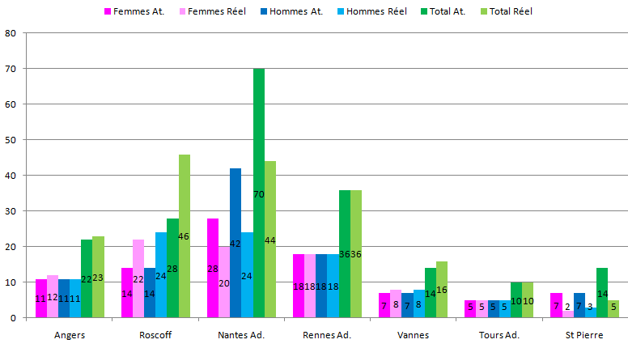
PérinéoMucoRMO
92% des inclusions réalisé (180/194)
Valorisation en 2018
Monitoring + Dédommagement des centres d’ici fin 2018 / début 2019

Slide 4
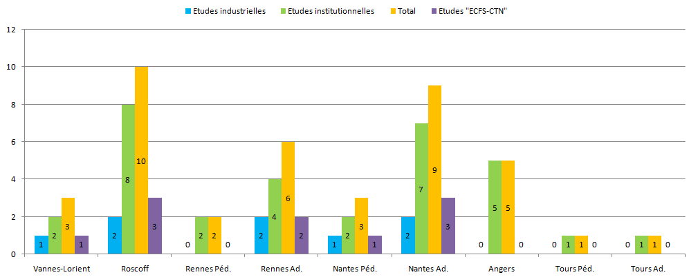
Participation Essais cliniques

Slide 5
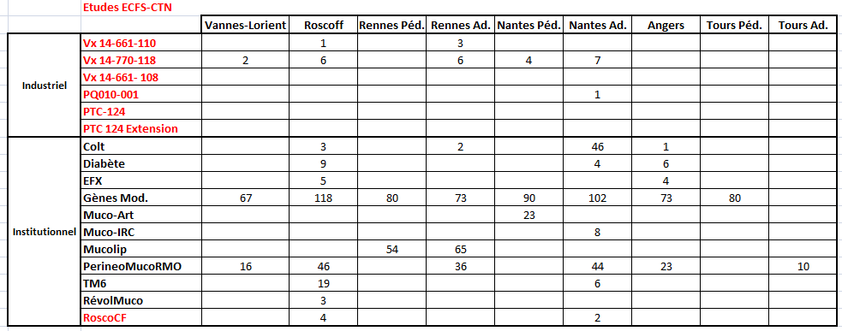
INCLUSIONS

